Slide 1
Consultation sur les Lignes directrices provisoires du CEPMB
Forum de l’industrie – Lundi 9 décembre 2019

Slide 2
Sommaire
Contexte
Modifications proposées au Règlement sur les médicaments brevetés
Lignes directrices provisoires du CEPMB
Prochaines étapes

Slide 3
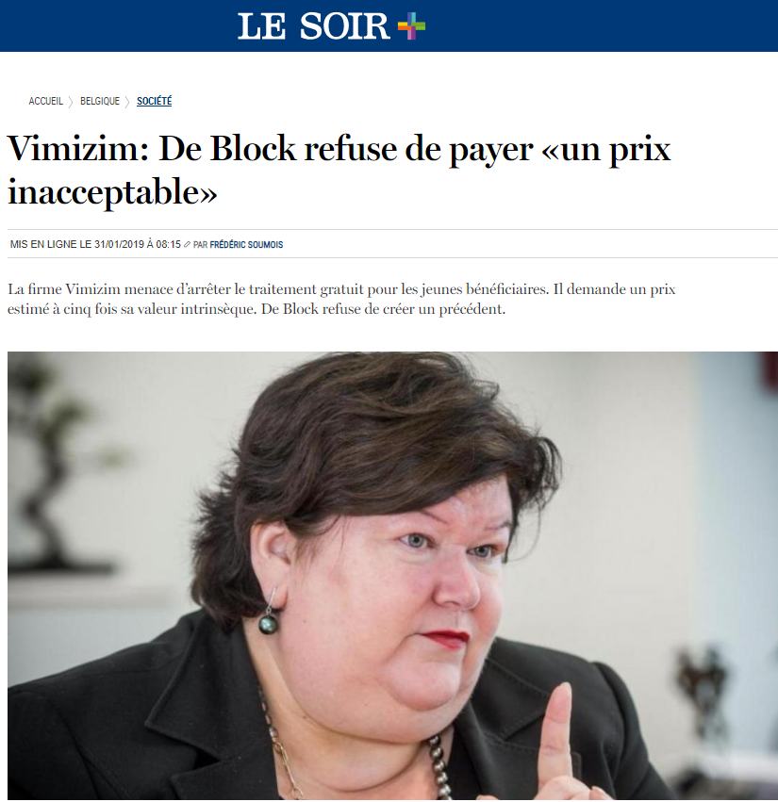
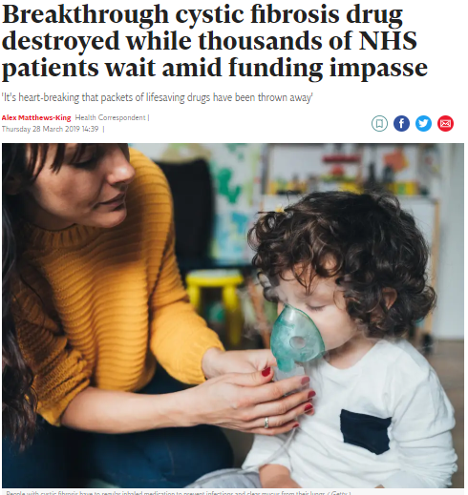
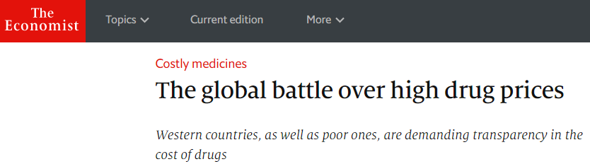
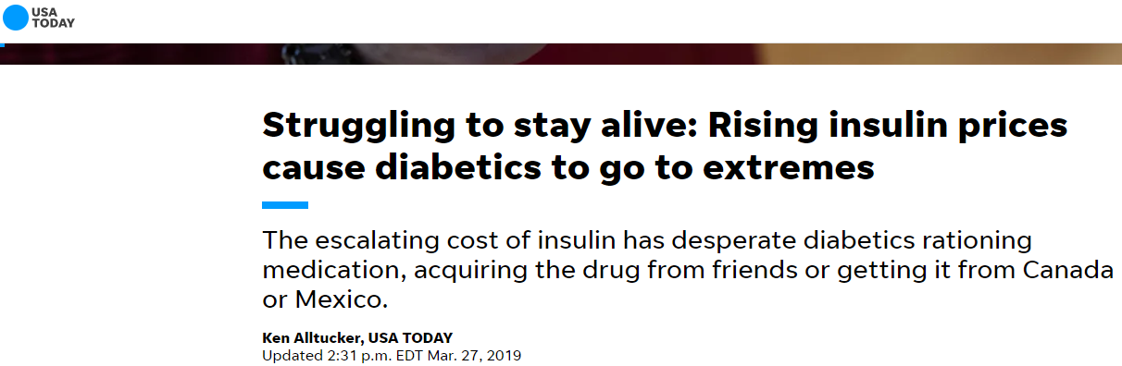

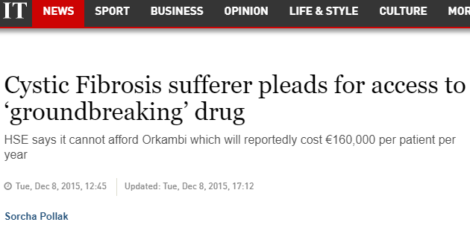


L’abordabilité des médicaments est devenue un enjeu mondial, même pour les pays les plus riches

Slide 4
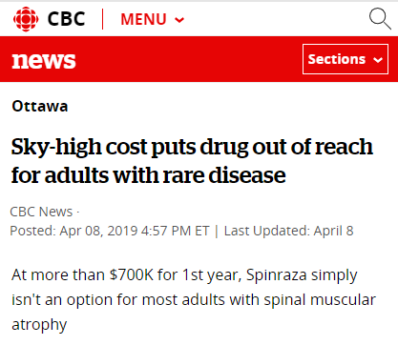


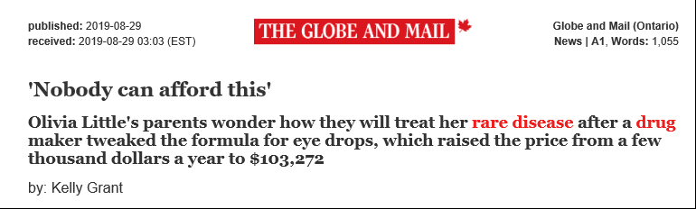

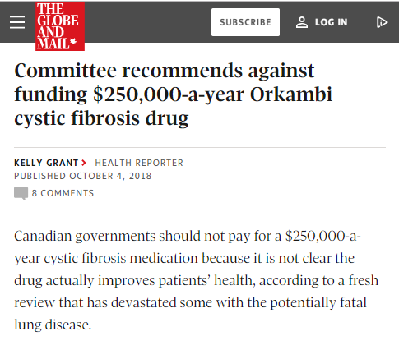

Le Canada ne fait pas exception

Slide 5
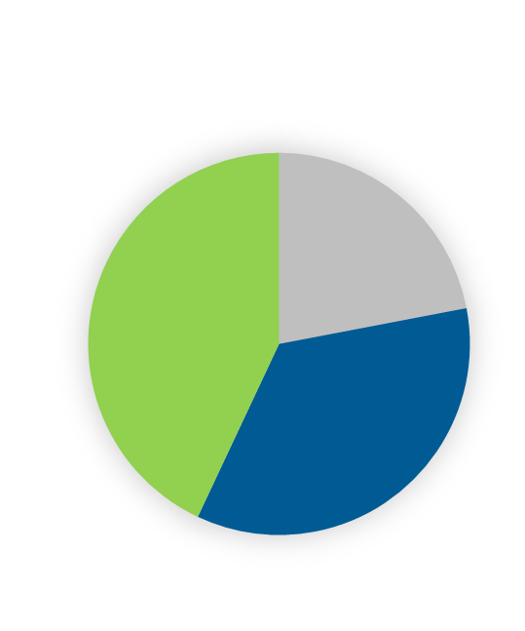
Défis auxquels font face les payeurs publics et privés
Données probantes insuffisantes sur l’efficacité, l’innocuité et la rentabilité des médicaments pour appuyer les décisions relatives à l’assurance-médicaments
Prix des médicaments extrêmement élevé et croissance rapide des dépenses pour une minorité de patients
L’Alliance pancanadienne pharmaceutique (APP) et l’Association canadienne des compagnies d’assurances de personnes (ACCAP) ont demandé au gouvernement fédéral de renforcer son soutien aux médicaments à coût élevé.
Tous les payeurs, publics, privés, nationaux ou internationaux, ont peu de pouvoir pour négocier des médicaments qui n’ont que peu ou pas d’options thérapeutiques.
De nombreux pays développés dotés d’un système de santé universel envisagent de « nouveaux outils » pour uniformiser les règles du jeu avec l’industrie.
Dépenses en médicaments d’ordonnance, 2018
Public
43 %
Frais
remboursables
21 %
Privé
37 %

Slide 6
Évolution du contexte réglementaire des produits pharmaceutiques au Canada
Formulaire national*
Médicaments onéreux pour des maladies rares
Jusqu’à 1 G$ sur deux ans, à compter de 2022-2023
Jusqu’à 500 M$ par année par la suite
Agence canadienne des médicaments (ACM)*
Réformes du CEPMB
Une liste complète et factuelle des médicaments remboursés à l’échelle nationale
Examen réglementaire des médicaments et des instruments (R2D2)
Processus parallèles de l’ACMTS
Une nouvelle agence nationale des médicaments qui s’appuierait sur la tendance récente visant une plus grande harmonisation et intégration et faciliterait l’adoption d’un régime national d’assurance-médicaments
Modifier la réglementation pour fournir de nouveaux outils et de nouveaux renseignements pour mieux protéger les consommateurs canadiens contre les prix excessifs
Rationaliser les processus réglementaires, accélérer l’approbation de produits nouveaux et innovateurs et réduire les retards inutiles
*Éléments fondamentaux du Conseil consultatif sur la mise en œuvre d’un régime d’assurance-médicaments national

Slide 7


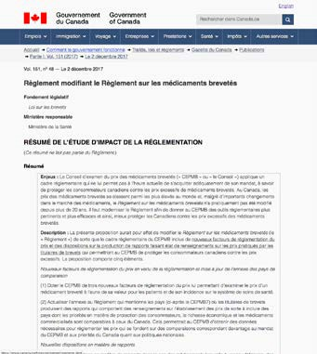

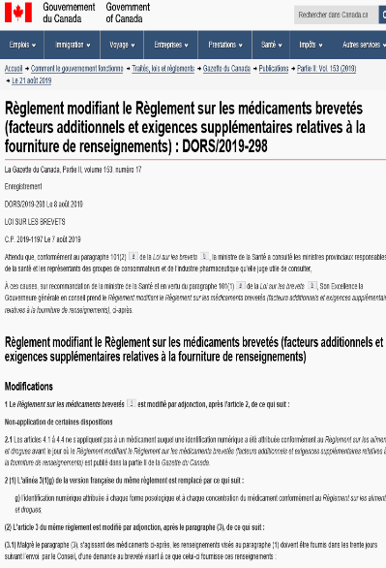

Historique de la réforme du CEPMB
Document de discussion sur la modernisation des lignes directrices du CEPMB
Consultations préalables de Santé Canada sur les
modifications réglementaires
Document d’orientation sur les lignes directrices du CEPMB
Santé Canada, Partie I de la
Gazette du Canada
Santé Canada, Partie II de la
Gazette du Canada
Lignes directrices provisoires du CEPMB

Slide 8
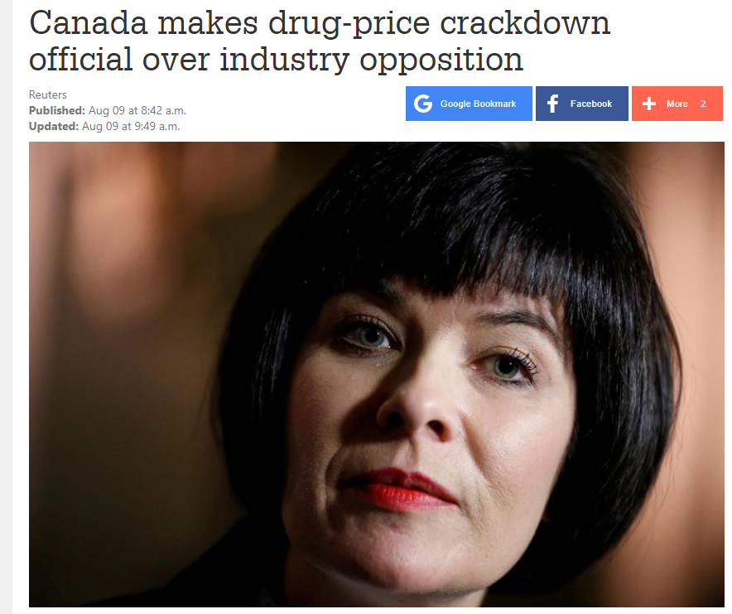
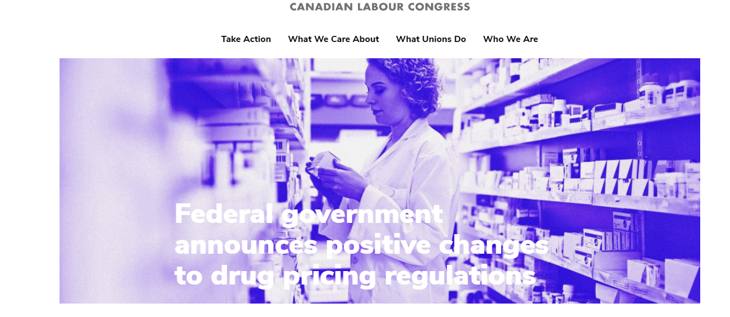

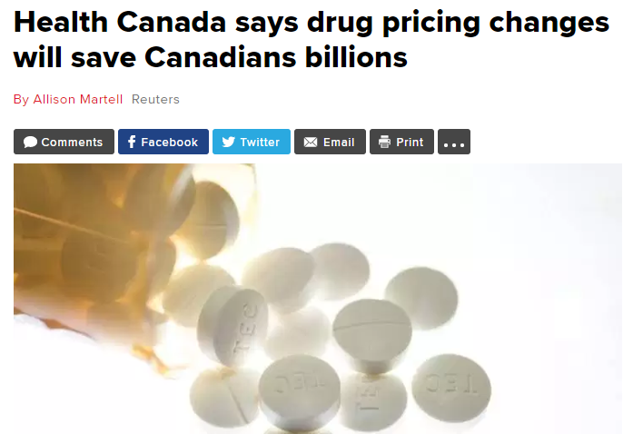




Août 2019 : Le Canada annonce « la mesure la plus importante pour faire baisser les prix des médicaments en une génération ».

Slide 9
Modifications au Règlement sur les médicaments brevetés
Publié dans la Gazette du Canada, Partie II, le 21 août 2019.
Entrée en vigueur le 1er juillet 2020

Slide 10
Nouveau bassin de pays S’applique à tous les médicaments brevetés
Pays offrant une protection semblable aux consommateurs, dont la richesse économique et les médicaments vendus sont comparables au Canada
Anciens pays de comparaison : CEPMB7 | Ratio des prix étrangers par rapport aux prix canadiens |  | Nouveaux pays de comparaison : CEPMB11
France | 0,75 | 0,75 | France
Allemagne | 1,12 | 1,12 | Allemagne
Italie | 0,95 | 0,95 | Italie
Royaume-Uni | 0,94 | 0,94 | Royaume-Uni
Suède | 0,93 | 0,93 | Suède
Suisse | 1,12 | 0,74 | Australie
 |  | 0,79 | Belgique
 |  | 0,92 | Japon
États-Unis | 3,36 | 0,80 | Pays-Bas
 |  | 0,78 | Norvège
 |  | 0,80 | Espagne
Gazette du Canada, Partie II (GCII)
6. L’annexe au Règlement est remplacée par l’annexe qui figure en annexe au présent Règlement.
ANNEXE (sous-alinéa 4(1)f)(iii)
Australie, Belgique, France, Allemagne, Italie, Japon, Pays-Bas, Norvège, Espagne, Suède, Royaume-Uni

Slide 11















Nouveaux facteurs Applicables aux nouveaux médicaments brevetés à compter du 21 août 2019
Gazette du Canada, Partie II (GCII) : 4.4 […] les autres facteurs dont le Conseil doit tenir compte pour décider si le prix d’un médicament vendu après le 30 juin 2020 sur un marché canadien est excessif sont les suivants :
a) la valeur pharmacoéconomique du médicament au Canada;
b) la taille du marché du médicament au Canada;
c) le produit intérieur brut du Canada et le produit intérieur brut par habitant au Canada.
Facteur | Description | Pays de comparaison utilisant le facteur
Valeur économique | Le CEPMB tiendra compte du coût de renonciation d’un médicament dans le système de santé au moment de déterminer si son prix est excessif.
Taille du marché | Le CEPMB examinera l’impact économique associé au paiement d’un médicament pour tous ceux qui en ont besoin au moment de déterminer si un prix est excessif.
PIB et PIB par habitant | En ce qui concerne la taille du marché, le CEPMB tiendra compte du PIB et du PIB par habitant comme indicateurs de ce que le Canada et les Canadiens peuvent se permettre de payer pour les nouveaux médicaments brevetés.

Slide 12





Exigences modernisées en matière de reddition des comptes pour les brevetés : Obligation de fournir l’information concernant les rabais directs et indirects
Gazette du Canada, Partie II (GCII) : 3(4) […]
a) le prix obtenu par le breveté, compte tenu des ajustements apportés par le breveté ou toute partie qui, directement ou indirectement, achète le médicament ou en rembourse l’achat et de toute déduction accordée à toute partie sous forme de biens ou services gratuits, cadeaux ou autres avantages semblables, doit être utilisé pour le calcul du prix moyen du médicament par emballage;
b) le montant des recettes obtenues par le breveté, compte tenu des ajustements apportés par le breveté ou toute partie qui, directement ou indirectement, achète le médicament ou en rembourse l’achat et de toute déduction accordée à toute partie sous forme de biens ou services gratuits, cadeaux ou autres avantages semblables, doit être utilisé pour le calcul des recettes nettes pour chaque forme posologique, chaque concentration et chaque format d’emballage dans lesquels le médicament a été vendu sous sa forme posologique finale.
En vigueur
Modifiés
Prix courant
Escomptes
Prix du marché
Prix courant
Escomptes
Prix du marché
=
=

Slide 13
Exigences modernisées en matière de reddition des comptes pour les brevetés : Obligation de fournir l’information concernant les nouveaux facteurs
Gazette du Canada, Partie II (GCII) : 4.1 (1) […] le breveté fourni au Conseil […] toute analyse coût-utilité préparée par un organisme canadien financé par l’État qui a été publiée et qui lui a été communiquée et dont les résultats sont exprimés en fonction du coût par année de vie pondéré par la qualité, pour chaque indication faisant l’objet de l’analyse.
4.1(5) L’analyse est fournie au Conseil uniquement si un coût établi dans celle-ci pour le médicament est ou serait, lorsqu’il est calculé sur la base d’une utilisation du médicament répartie sur une période de douze mois, égal ou supérieur à 50 pour cent du produit intérieur brut par habitant au Canada au moment de la publication de l’analyse.
4.2(1) […]le breveté fournit au Conseil, […], l’utilisation maximale estimative du médicament au Canada, en fonction de la quantité totale des prévisions de ventes du médicament sous sa forme posologique finale.

Slide 14
Survol du nouveau cadre de réglementation du CEPMB Principales différences entre l’ancien et le nouveau règlement
 |  | Ancien règlement | Nouveau règlement
Facteurs existants (conformément à la Loi sur les brevets) | Comparaison des prix à l’interne | √ | √
 | Comparaison des prix à l’externe | CEPMB7 : France, Allemagne, Italie, Suède, Suisse, Royaume-Uni, États-Unis | CEPMB11 : Australie, Belgique, France, Allemagne, Italie, Japon, Pays-Bas, Norvège, Espagne, Suède et Royaume-Uni
 | Variations de l’IPC | √ | √
Nouveaux facteurs (conformément à la réglementation modifiée) | Valeur pharmacoéconomique (uniquement pour les médicaments onéreux) | X | Compte tenu des limites de l’évaluation visant à déterminer si un prix est excessif en fonction du prix unitaire, le CEPMB examinera le coût de renonciation d’un médicament dans le système de santé au moment de procéder à l’évaluation si un prix est excessif.
 | Taille du marché | X | Le CEPMB examinera l’impact économique attribuable à la vente du médicament au moment de déterminer si un prix est excessif.
 | PIB et PIB par habitant | X | Ces mesures sont une approximation de ce que l’ensemble de la population canadienne ou chaque consommateur peut se permettre de payer pour les nouveaux médicaments brevetés.
Exigences en matière de production de rapports | Produits nets | Excluant les remises, les rabais, les remboursements, les marchandises gratuites, les services gratuits, les cadeaux et tout autre avantage de nature semblable | Excluant les réductions consenties à une tierce partie sous forme de marchandises gratuites, de services gratuits, de cadeaux ou de tout autre avantage de nature semblable (p. ex. les remises et les rabais accordés aux assureurs tiers)
 | Produits médicamenteux brevetés en vente libre, pour usage vétérinaire et génériques | √ | Réduction des obligations de déclaration pour les médicaments associés à un faible risque d’établissement de prix excessif
 | Renseignements pharcacoéconomiques* | X | Analyse coût-utilité réalisée par une organisation canadienne financée par l’État
 | Renseignements sur la taille du marché** | X | Utilisation maximale approximative du médicament au Canada (selon la prévalence de l’utilisation thérapeutique approuvée du médicament au Canada)
S’applique à tous les médicaments brevetés
S’applique aux nouveaux médicaments brevetés

Slide 15
Différence entre les versions proposée et modifiée du règlement
Droits acquis
Les médicaments dont le numéro DIN a été émis avant le 21 août 2019 ne sont pas soumis aux nouveaux facteurs de prix excessifs.
Exigences limitées en matière de dépôt
Les brevetés ne sont pas tenus de présenter des analyses coût-utilité pour les médicaments dont les coûts de traitement annuels sont inférieurs à 50 % du PIB par habitant.
Tableau comparatif des pays
On a retiré la Corée du Sud du tableau.

Slide 16
Lignes directrices provisoires du CEPMB
Publication le 21 novembre 2019

Slide 17
Décomposition des nouvelles lignes directrices proposées
Une approche de réglementation des prix fondée sur les risques qui tient compte de la valeur et de l’abordabilité, en plus des prix courants dans d’autres pays aux vues similaires.
Processus d’examen du prix
ÉTAPE 1 : PCMp (TOUS LES MÉDICAMENTS BREVETÉS)
ÉTAPE 2 : PCM TOUS LES MÉDICAMENTS BREVETÉS)
ÉTAPE 3 : PEM (MÉDICAMENTS BREVETÉS DE CATÉGORIE I SEULEMENT)
ÉTAPE 4 : DÉTERMINATION DE L’INDICATION PERTINENTE
Réévaluation
Exigences en matière de dépôt

Slide 18
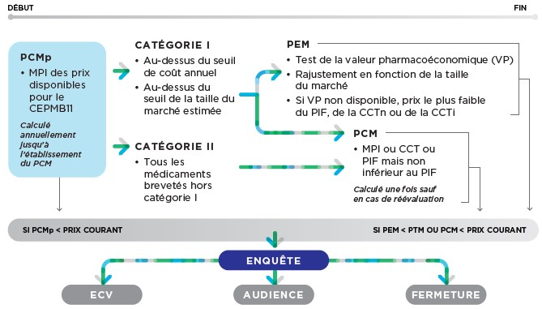
Schéma des nouvelles lignes directrices proposées
PCMp : Prix courant maximum provisoire
PCM : Prix courant maximum
PEM : Prix escompté maximum
MPI : Médiane des prix courants internationaux
PIF : Prix international le plus faible
CCTn : Comparaison selon la catégorie thérapeutique des prix nationaux
CCTi : Comparaison selon la catégorie thérapeutique des prix internationaux
PTM : Prix de transaction moyen

Slide 19
ÉTAPE 1 – Prix courant maximum provisoire (PCMp) – tous les médicaments brevetés
Lignes directrices précédentes | Lignes directrices proposées : PCMp
Le plafond provisoire est calculé une fois l’an.
La période provisoire se termine après 3 ans ou au moment où le même médicament est vendu dans au moins 5 pays.

Slide 20
Étape 2 : Prix courant maximum (PCM) – tous les médicaments brevetés
Lignes directrices précédentes : PMMP | Lignes directrices proposées : PCM
L’approche varie entre les quatre catégories d’amélioration thérapeutique : | La même approche s’applique à tous les médicaments, peu importe leur catégorie :
Une ou plusieurs des approches suivantes peuvent s’appliquer, selon le cas : Comparaison de la médiane des prix courants internationaux (MPCI) Point milieu Comparaison selon la catégorie thérapeutique (CCT) relation raisonnable (RR) Comparaison du plus élevé des prix internationaux (CPEPI) | Prix médian international (PMI) Comparaison selon la catégorie thérapeutique (CCT) Comparaison du plus bas des prix internationaux (CPBPI) Relation raisonnable (RR) Le PCM est établi en fonction du plus bas du PMI et de la CCT, mais il n’est pas inférieur au PIF.
Le PMMP peut fluctuer. | Le PCM est gelé après la période provisoire, alors qu’il peut varier uniquement si le PMI varie de +/- 10 %.
Évalué au prix de transaction moyen (PTM) | Évalué au niveau du prix courant (prix le plus élevé s’il y a plusieurs prix courants)
Plus complexe
Le plafond des prix courants est déterminé au cours de cinq essais en fonction du niveau d’amélioration thérapeutique. Les plafonds peuvent varier avec le temps. N’importe quel marché.
Moins complexe
Le PCM s’applique de la même façon à tous les médicaments brevetés, et ce, peu importe la catégorisation. Évaluation d’une liste à l’autre. Les plafonds sont gelés, prévisibilité accrue.

Slide 21
Comparaison selon la catégorie thérapeutique des prix nationaux (CCTn)
Lignes directrices précédentes | Lignes directrices proposées
Le plus élevé du moins élevé Le prix le moins élevé pour chaque comparateur et utiliser ensuite le coût de traitement le plus élevé pour tous les comparateurs. | Le médian du moins élevé Le prix courant le moins élevé pour chaque comparateur et utiliser ensuite le coût de traitement médian pour tous les comparateurs.
L’application varie en fonction du niveau d’amélioration thérapeutique. Elle ne s’applique pas aux médicaments révolutionnaires. | S’applique uniformément à tous les médicaments.

Slide 22
ÉTAPE 3 : Prix escompté maximum (PEM) – Médicaments brevetés de la catégorie I seulement
Plafond de prix confidentiel et non transparent
Le PEM évalué au niveau du prix de transaction moyen (PTM) : les brevetés doivent s’assurer que le « prix net » d’un médicament de la catégorie I au Canada n’est pas plus élevé que le PEM.
Moins complexe
PEM évalué par rapport au PTM national plutôt qu’à une approche employée sur un marché donné (52 marchés). Les brevetés peuvent faire preuve de discrétion quant à la façon de répartir les rabais/escomptes tant que le prix net moyen est inférieur au PEM.

Slide 23
Classification des médicaments brevetés
Lignes directrices précédentes | Lignes directrices proposées
Quatre catégories, tout dépendant du niveau d’amélioration thérapeutique. Révolutionnaire Nette amélioration Amélioration modérée Amélioration minime/nulle | Deux catégories liées au coût de traitement et à la taille du marché. Catégorie I Catégorie II
Catégorisation visant à choisir l’approche qui permettra d’établir le prix courant maximal. | Alors que tous les produits se voient attribuer un prix courant maximal (PCM), la catégorie a pour but d’identifier les médicaments qui justifient également un prix escompté maximum (PEM).
Plus complexe
Demande un examen scientifique du niveau d’amélioration thérapeutique.
Moins complexe
En fonction du coût de traitement et de la taille du marché

Slide 24
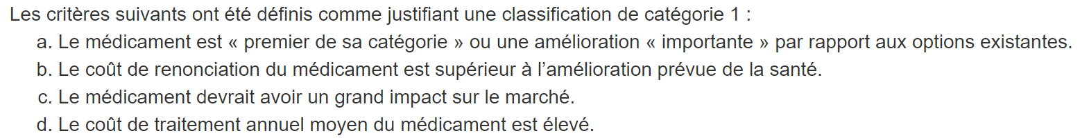


Critères de classification d’un médicament breveté de catégorie I
GCII : Le Règlement modifiant le Règlement sur les médicaments brevetés (facteurs additionnels et exigences supplémentaires relatives à la fourniture de renseignements) [les modifications] modifie le cadre réglementaire du CEPMB afin qu’il constitue une approche axée sur les risques qui inclut de nouveaux facteurs de réglementation du prix et des dispositions sur la production de rapports faisant état de renseignements sur les titulaires de brevets afin de protéger les consommateurs canadiens contre les prix excessifs.
Critères de catégorisation simplifiés comparativement à la recommandation du Groupe de travail technique

Slide 25
ÉTAPE 4 : Détermination de l’indication pertinente

Slide 26
Calcul du PEM proposé
Le PEM serait calculé comme suit :
Le rapport coût-efficacité différentiel (« RCED ») mesuré en années de vie ajustées en fonction de la qualité (« AVAQ ») pour chaque indication du médicament breveté sera calculé à partir des analyses coût-utilité présentées par le breveté.
Le RCED est comparé au seuil de la valeur pharmacoéconomique (« SVP ») de 60 000 $ par AVAQ.
Le prix auquel le RCED du médicament breveté serait équivalent au SVP est déterminé (le « prix pharmacoéconomique » ou « PP »).
Il est possible d’ajuster également le PEM en fonction de la taille du marché si le médicament breveté atteint des quantités annuelles telles que le PEM établi en fonction des recettes du PP dépasserait les 25 millions de dollars.
Dans le cas des médicaments brevetés associés à une prévalence totale estimée ne dépassant pas 1 sur 2 000 pour toutes les indications approuvées, le PEM est établi à 50 % au-dessus du PP, mais il sera rajusté en fonction de la taille du marché si le médicament breveté génère des recettes annuelles de plus de 12,5 millions de dollars.
Si, au terme de la procédure décrite ci-dessus, le PEM dépasse le PCM, le PEM sera établi au même niveau que le PCM.

Slide 27
Prix pharmacoéconomique : sources d’information
GCII : […] le breveté fourni au Conseil, […] toute analyse coût-utilité préparée par un organisme canadien financé par l’État qui a été publiée et qui lui a été communiquée et dont les résultats sont exprimés en fonction du coût par année de vie pondéré par la qualité, pour chaque indication faisant l’objet de l’analyse.
Résumé de l’étude d’impact de la réglementation (REIR) : l’intention politique est que le CEPMB adopte la perspective du système de santé publique et favorise un « seuil de rentabilité du côté de l’offre » dans l’estimation du coût de renonciation.
Points de vue
L’intention de la politique repose sur le point de vue du payeur public : L’ACMTS représentera la principale source, mais on pourrait également envisager de faire appel à l’INESSS.
Analyse coût-utilité
Les calculs reposeront sur une nouvelle analyse au cas par cas réalisée par l’ACMTS et l’INESS, plutôt que sur une analyse réalisée à partir du modèle de base soumis par le breveté.
Prix d’inscription
Le CEPMB partira d’un RCED calculé à partir des prix courants, à moins que le breveté ne parvienne à corroborer des prix différents.

Slide 28
Prix pharmacoéconomique : indications et populations de patients
Indications multiples (qui donne lieu à la classification de catégorie 1)
Ébauche de lignes directrices : « …l’indication pertinente sera l’indication associée au problème de santé ayant la prévalence la plus élevée (c.-à-d. la plus grande population de patients). »
Populations de patients multiples
En élaborant les recommandations du Groupe de travail technique, on précisera un prix plafond unique pour chaque médicament utilisé au sein de toutes les populations de patients.
Groupe de travail technique
Le Groupe de travail technique recommande de préciser un prix plafond unique pour chaque médicament qui s’applique à toutes les indications.

Slide 29
Prix pharmacoéconomique : médicaments qui présentent trop peu de preuves pharmacoéconomiques
-> Le PEM est établi en fonction du PLUS BAS du PIF, du CCTn ou du CCTi, puis il est rajusté au moyen de la méthode de rajustement en fonction de la taille du marché.
54. Comme de tels scénarios devraient être rares et dépendront des faits, ils seront traités au cas par cas.
55. Une fois établi, le PEM fera l’objet d’une réévaluation plus tard s’il répond aux critères établis dans la section VI.

Slide 30
Comparaison selon la catégorie thérapeutique des prix internationaux (CCTi)*
Lignes directrices actuelles | Changements proposés
Le test de la CCTi n’est pas un des principaux tests de prix. Ce test a pour but de recueillir de l’information au sujet de prix apparemment excessifs dans le contexte d’une enquête. | Le test de la CCTi peut être utilisé afin de calculer le PEM d’un médicament breveté.

Slide 31
Rajustement en fonction de la taille du marché pour les médicaments de catégorie I
Un ajustement de la taille du marché est utilisé pour les médicaments dont les quantités vendues sont telles que les recettes annuelles dépasseraient les 25 millions de dollars en vertu du PEM établi par le PP.
Il y aura un ajustement supplémentaire basé sur le nombre d’unités vendues pour chaque palier* de plus de 25 millions de dollars, ajustement qui sera appliqué chaque année afin de déterminer le PEM.
REIR : La conséquence de l’établissement d’un prix excessif dépend à la fois du prix et du volume; plus le marché du médicament est grand au Canada, plus la conséquence sur son prix est importante.
*Ces catégories peuvent également être modifiées de temps à autre, et au moins tous les cinq ans, en fonction des changements dans l’IPC et le PIB.

Slide 32
Ajustement de la taille du marché des médicaments de catégorie I servant à traiter les maladies rares
Pour les médicaments de catégorie 1 dont la prévalence totale estimée ne dépasse pas 1 sur 2 000 pour toutes les indications approuvées.
Les prix plafonds ajustés en fonction du prix net de ces médicaments seront plus élevés que ceux des conditions plus fréquentes afin de permettre l’application uniforme du facteur de la valeur pharmacoéconomique pour tous les médicaments brevetés de la catégorie I.
Prévoir une augmentation de 50 % du PP pour débuter et appliquer ensuite un ajustement supplémentaire basé sur le nombre d’unités vendues pour chaque palier* de plus de 12,5 millions de dollars, ajustement qui sera appliqué chaque année afin de déterminer le PEM.
*Ces catégories peuvent également être modifiées de temps à autre, et au moins tous les cinq ans, en fonction des changements dans l’IPC et le PIB.

Slide 33
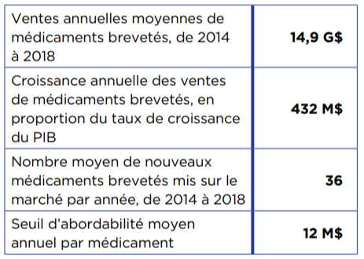
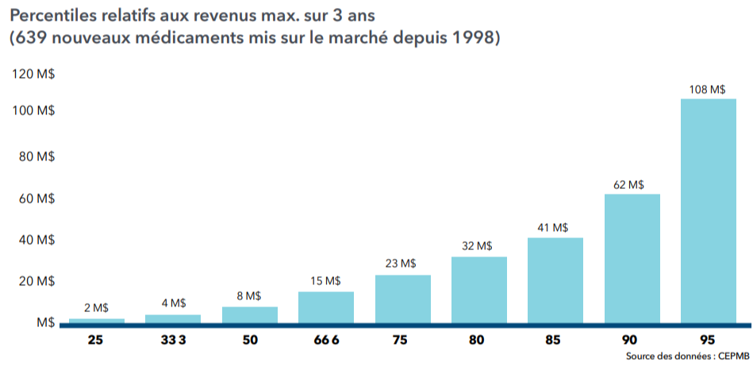
De quelle façon le CEPMB est-il arrivé à un montant de 25 millions de dollars en ce qui concerne le seuil du marché?
Calcul de l’abordabilité : approche descendante afin de procéder à l’identification
Analyse du marché : approche ascendante en matière de soutien
La somme de 25 millions de dollars représente près du double de l’abordabilité annuelle moyenne par médicament.
Les médicaments qui affichent 25 millions de dollars de ventes annuelles surclassent plus de 75 % des médicaments sur le marché pharmaceutique.

Slide 34
Réévaluation

Slide 35


Comment les nouvelles lignes directrices fonctionneront dans la pratique Cas 1 : Nouveau médicament pour les maladies chroniques, grande population de patients (200 000 au Canada)
PEM : 1,34 $
Prix pharmacoéconomique
Ajustement de la taille du marché = 1,34 $
Catégorie I
Coût de traitement annuel : 1 000 $ < 50 % PIB/habitant
Recettes estimatives 200 M$>Seuil de la taille du marché
PCMp
MPI des prix du CEPMB11 disponibles
2,00 $
PCM : 1,80 $
MPI=2,00 $, PIF=1,80 $, CCTn=1,40 $
Le PCM est la valeur la plus faible entre la MPI et la CCTn avec le PIF comme plancher
Recettes au PCM
180 M$
Recettes au PEM
134 M$
PMMP – Prix moyen maximal potentiel
PCMp – Prix courant maximum provisoire
PCM – Prix courant maximum
PEM – Prix escompté maximum
MPI – Médiane des prix internationaux
PIF – Prix international le plus faible
CCTn – Comparaison selon la catégorie thérapeutique des prix nationaux
CCTi – Comparaison selon la catégorie thérapeutique des prix internationaux
PTM – Prix de transaction moyen

Slide 36
Comment les nouvelles lignes directrices fonctionneront dans la pratique Cas 2 : Nouveau médicament pour les maladies rares, petite population de patients (2 000 au Canada)
PEM : 431 $
Prix pharmacoéconomique (50 %) = 500 $
Ajustement de la taille du marché = 431 $
Catégorie I
Coût de traitement annuel : 100 000 $ < 50 % PIB/habitant
Recettes estimatives 200 M$>Seuil de la taille du marché
PCMp
MPI des prix du CEPMB11 disponibles
1 000 $
PCM : 1 000 $
MPI=1 000 $, PIF=900 $, CCTn non disponible
Le PCM est la valeur la plus faible entre la MPI et la CCTn avec le PIF comme plancher
Recettes au PCM
200 M$
Recettes au PEM
86 M$
PMMP – Prix moyen maximal potentiel
PCMp – Prix courant maximum provisoire
PCM – Prix courant maximum
PEM – Prix escompté maximum
MPI – Médiane des prix courants internationaux
PIF – Prix international le plus faible
CCTn – Comparaison selon la catégorie thérapeutique des prix nationaux
CCTi – Comparaison selon la catégorie thérapeutique des prix internationaux
PTM – Prix de transaction moyen

Slide 37
Dépôt en vertu du règlement modifié D’ici le 30 juillet 2020 : 1re période de dépôt en vertu du règlement modifié
Les renseignements suivants devront être fournis pour tous les médicaments.
On procède présentement à la mise à jour des formulaires actuels pour tenir compte du règlement modifié
Formulaire 1 – Identification du médicament
Formulaire 2 – Information sur l’identité et les prix du médicament
Case 4 – Identification relative au prix sur les marchés pertinents (provinces) au Canada
Case 5 – Information relative au prix dans le CEPMB 11
Formulaire 3 – Recettes tirées des ventes et dépenses de R-D totales. Les rapports de recettes doivent être conformes aux nouvelles exigences en matière de rapports, ainsi qu’aux dispositions touchant les ajustements apportés par le breveté ou par n’importe qui.
On procède présentement à l’ajout du nouveau formulaire pour tenir compte du règlement modifié
Formulaire 4 – Estimation de la taille du marché du médicament au pays
Tous les formulaires – originaux et modifiés - seront soumis au moyen de l’outil de dépôt en ligne
L’aide au moment de remplir les formulaires sera accessible grâce à l’option d’aide de l’outil de dépôt en ligne.
Les documents exigés en vertu du règlement modifié seront également soumis au moyen de l’outil de dépôt en ligne.
Médicaments dont le DIN a été émis à partir du 21 août 2019 et dont le coût de traitement annuel excède la moitié du PIB par habitant
Classer l’analyse non censurée des coûts-utilités de l’ACMTS et de l’INESSS.

Slide 38
Exigences en matière de dépôt
 | Réglementation antérieure | Réglementation modifiée
Produits nets | Excluant les remises, les rabais, les remboursements, les marchandises gratuites, les services gratuits, les cadeaux et tout autre avantage de nature semblable | Excluant les réductions consenties à une tierce partie sous forme de marchandises gratuites, de services gratuits, de cadeaux ou de tout autre avantage de nature semblable (p. ex. les remises et les rabais accordés aux assureurs tiers)
Produits médicamenteux brevetés en vente libre, pour usage vétérinaire et génériques | √ | Réduction des obligations de déclaration pour les médicaments associés à un faible risque d’établissement de prix excessif
Renseignements pharcacoéconomiques* | X | Analyse coût-utilité réalisée par une organisation canadienne financée par l’État
Renseignements sur la taille du marché** | X | Utilisation maximale approximative du médicament au Canada (selon la prévalence de l’utilisation thérapeutique approuvée du médicament au Canada)
Lignes directrices précédentes | Lignes directrices proposées
Hôpital, pharmacie, grossiste, autre Provinces et territoires | Provinces et territoires
Plus complexe
Les rapports doivent être présentés en fonction des nombreuses catégories de clients et des provinces/territoires.
Moins complexe
Les rapports doivent être présentés en fonction des provinces/territoires.
Guide du breveté en matière de production de rapports
Tous les documents déposés et présentés doivent l’être au moyen de l’outil de dépôt en ligne.
L’outil de dépôt en ligne comportera une rubrique d’aide sur la façon de procéder au dépôt.
Le CEPMB prévoit publier une directive sur la façon d’estimer la taille du marché.

Slide 39
Prix plafonds – dispositions provisoires – Médicaments bénéficiant de droits acquis et présentant des écarts
Établissement du PCM
Médicaments présentant un PMMP avant le 1er juillet 2020 (Droits acquis et écarts)
Le PCM sera établi en fonction du plus bas du plafond actuel et du PMI du CEPMB11.
Le PCM sera connu après le dépôt du 30 juillet 2020.
Le plafond du nouveau PCM ou du PCMp entrera en vigueur à compter du 1er janvier 2021
Nouveaux médicaments ne présentant pas de PMMP d’ici le 1er juillet 2020 – Écart
Le PCM sera établi en fonction de l’application intégrale des dispositions relatives au PCM en vertu des nouvelles lignes directrices (PCMp, CCTn, PIF).
Le PCM sera connu après le dépôt du 30 juillet 2020.
Le nouveau plafond entrera en vigueur à compter du 1er janvier 2021.
Médicaments présentant un écart SEULEMENT – Établissement du PEM – Pour les nouveaux médicaments dont un DIN est émis à compter du 21 août 2019 et qui appartiennent à la catégorie I :
Le PEM sera établi en fonction de l’application des dispositions relatives au PEM en vertu des nouvelles lignes directrices.
Le PEM plafond entrera en vigueur lorsqu’on l’aura déterminé, mais pas avant le 1er janvier 2021.

Slide 40
À quoi s’attendre après l’entrée en vigueur en juillet 2020 Nonobstant les dispositions transitoires
Des plafonds de prix transparents – PCMp et PCM
Les prix courants de tous les médicaments brevetés qui sont au-dessus de la médiane des pays du CEPMB11 seront réduits – pour être appliqués à compter du 1er janvier 2021.
Plafonds de prix confidentiels – PEM (nouveaux médicaments de catégorie I seulement)
Le prix net doit être inférieur au plafond de prix établi par les nouveaux facteurs (seuil de 60 000 $/AVAQ + autres réductions de prix si les revenus dépassent 25 M$/année).
Les médicaments destinés aux maladies rares donneront droit à un prix plafond équivalant à 1,5 fois le prix de rentabilité (c’est-à-dire le prix à 60 000 $/AVAFQ).
Doit entrer en vigueur le 1er janvier 2021.
PCMp – Prix courant maximum provisoire
PCM – Prix courant maximum
PEM – Prix escompté maximum
AVAQ – Années de vie ajustées en fonction de la qualité

Slide 41
Prochaines étapes de la consultation portant sur les lignes directrices du CEPMB.
Forum sur les politiques
Les intervenants qui ont soumis leurs commentaires par écrit pourraient recevoir une invitation à participer à un forum sur les politiques et à exposer leurs points de vue en personne devant le Comité.
Version définitive des Lignes directrices – Attendue pour le printemps 2020
Mise en œuvre – Juillet 2020, malgré les dispositions provisoires
Fin de la période de consultation : Le 20 janvier 2020
Les intervenants et le public sont invités à formuler des commentaires, y compris des observations écrites, avant la fin de la période de consultation, à l’adresse PMPRB.Consultations.CEPMB@pmprb-cepmb.gc.ca
Engagement à évaluer – Plan de modernisation et d’évaluation du cadre (PMEC)

Slide 42
Merci

